Slide 1
Two-Factor Authentication
using TOTP
GVHD: Nguyễn Ngọc Tự
Bùi Hoàng Trúc Anh - 21521817
Nguyễn Ngọc Trà My - 21520353
Lê Hoàng Oanh – 21521253

Slide 2
Nội dung
1
Ngữ cảnh ứng dụng
2
Tổng quan về TOTP
3
Thuật toán
4
Quá trình tạo mã TOTP
5
Kết quả nghiên cứu
6
Chương trình demo

Slide 3
1. Ngữ cảnh ứng dụng
Để tăng tính bảo mật trong các ứng dụng chuyển tiền online, server sẽ yêu cầu người dùng nhập lại mật khẩu và tạo thêm mã TOTP để xác thực người dùng.

Slide 4
Những bên liên quan
Server
User
Attacker
Các dịch vụ này yêu cầu người dùng sử dụng TOTP để bảo vệ tài khoản của họ.
Là người sử dụng TOTP để bảo vệ tài khoản trực tuyến của mình
Giả sử attacker biết username và pass
Notes:
Là bên cung cấp dịch vụ trực tuyến mà người dung sd

Slide 5
Mục tiêu bảo mật
Đảm bảo tính xác thực
Đảm bảo tính bảo mật:
Đảm bảo rằng mã xác thực được tạo ra chỉ có thể được sử dụng một lần và chỉ có thể được tạo ra bởi người dùng cụ thể đã được cấp quyền truy cập
Đảm bảo rằng mã xác thực được tạo ra không thể bị đoán trước hoặc giả mạo bởi các kẻ xấu.

Slide 6
2. Tổng quan về TOTP
OTP
- (One-Time Password) là mật khẩu sử dụng một lần.
- Người dùng sẽ được cung cấp một mã OTP duy nhất để xác thực việc truy cập vào một tài khoản hoặc thực hiện một giao dịch cụ thể.
- Chỉ có thể sử dụng được một lần duy nhất và sẽ hết hạn sau một khoảng thời gian ngắn.

Slide 7
2. Tổng quan về TOTP
HOTP
(HMAC-based one-time password) là thuật toán mật khẩu dùng một lần dựa trên cơ chế xác thực thông điệp bằng hàm băm HMAC (Hash-based Message Authentication Code) và hàm băm SHA-1 (Secure Hash Algorithm 1).

Slide 8
2. Tổng quan về TOTP
TOTP
là một thuật toán sử dụng để tạo ra mã xác thực một lần (OTP) dựa trên thời gian hiện tại và một khóa bí mật chia sẻ giữa người dùng và hệ thống. TOTP là một phiên bản mở rộng của HOTP (HMAC-based One-time Password).

Slide 9
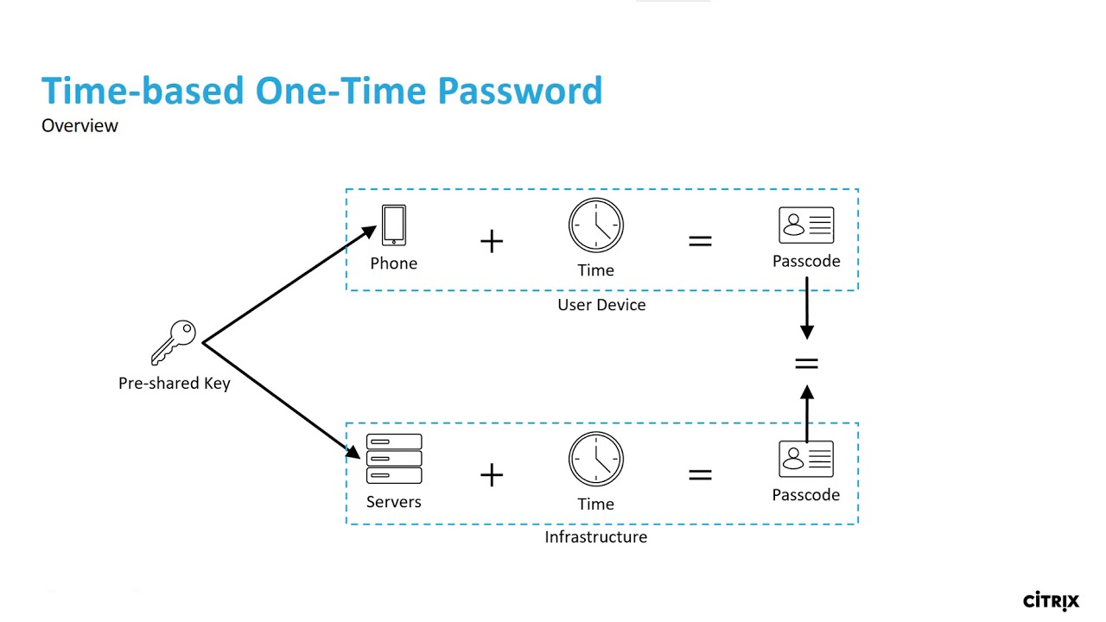

Slide 10
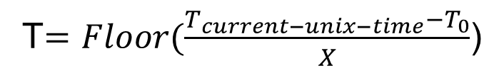
3. Thuật toán
Thay thế bộ đếm C của HOTP bằng thời gian thực T:
TOTP = HOTP(K, T)
Trong đó:
Tcurrent-unix-time: giá trị thời gian hiện tại và được tính theo thời gian Unix (được tính từ thời điểm của Unix Epoch là ngày 01/01/1970 theo UTC - giờ chuẩn quốc tế).
T₀: giá trị thời gian ban đầu (thông thường sẽ chọn giá trị 0).
X: bước thời gian, tham số này được coi là yếu tố quyết định thời gian hợp lệ của mật khẩu OTP.
T: kết quả phép tính (lấy phần nguyên) và là giá trị cần tìm.

Slide 11
Độ dài mật khẩu của thuật toán TOTP:
TOTPvalue = TOTP(K, T) mod 10^{N}
Trong đó:
N: là số chữ số của OTP, thông thường một mật khẩu OTP sinh ra có độ dài từ 6 đến 8 chữ số (ví dụ là: 123456,…).
Với thuật toán TOTP thì thời gian chuẩn hợp lệ của mật khẩu OTP là 30 giây (X=30), thời gian có hiệu lực của mỗi lần sử dụng mật khẩu OTP là 30 giây được chọn phù hợp với yêu cầu về bảo mật và khả năng sử dụng.

Slide 12
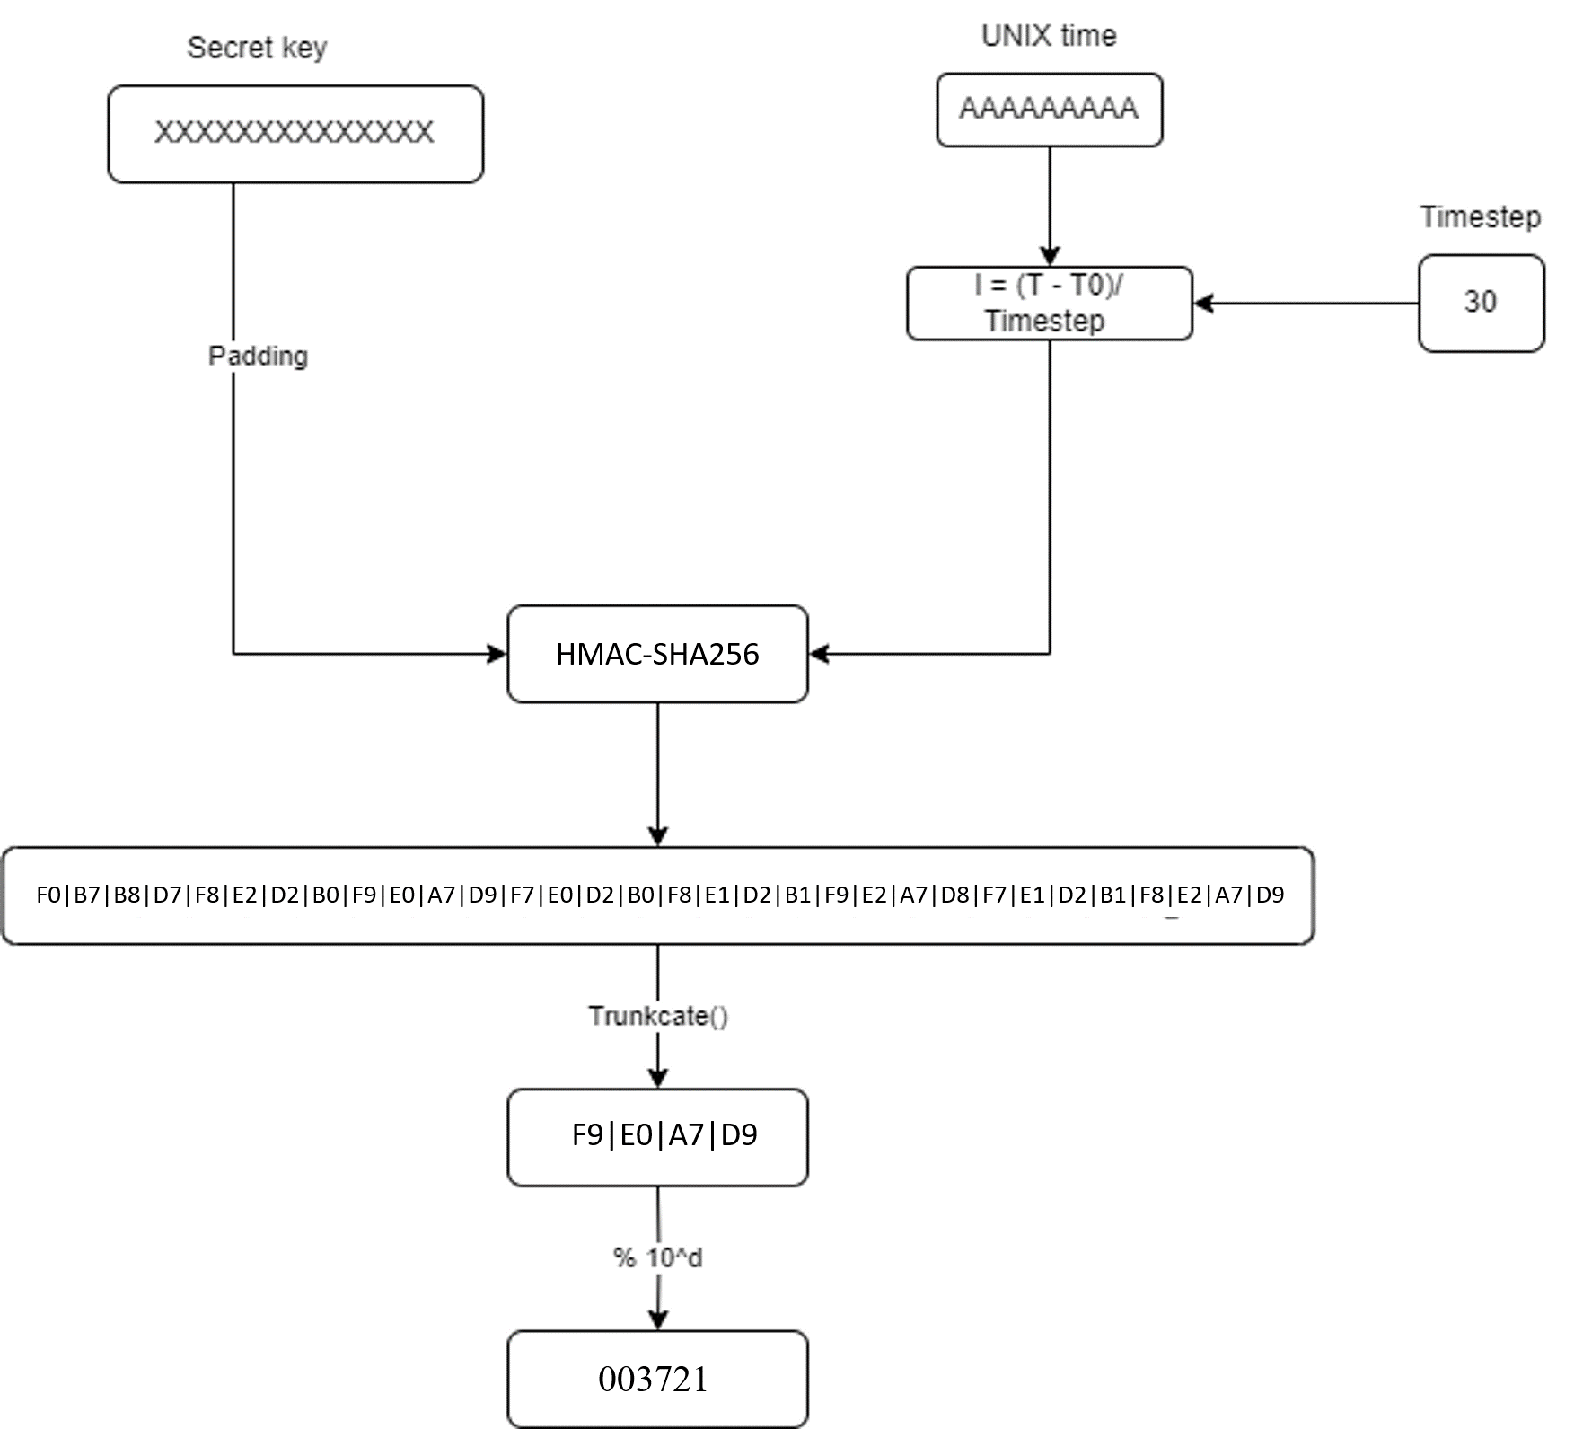
4. Quá trình tạo mã TOTP

Slide 13
5. Kết quả nghiên cứu
Tìm hiểu thuật toán được sử dụng trong TOTP
Xây dựng được chương trình mô phỏng lại thuật toán, sinh ra mã OTP để tăng tính xác thực

Slide 14
6. Chương trình demo
Kịch bản ứng dụng
Xây dựng 1 local server và 1 ứng dụng cho client trên window. Khi client nhập mật khẩu để xác thực yêu cầu chuyển tiền, ứng dụng sẽ tự động sinh ra một mã OTP. Sau đó ứng dụng sẽ gửi mã OTP này cùng với mật khẩu đến server để xác thực client.

Slide 15
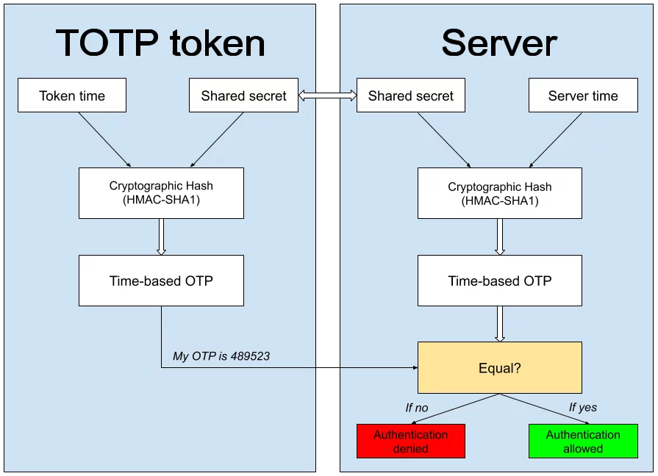
Kênh truyền an toàn
(HMAC-SHA256)
(HMAC-SHA256)

Slide 16
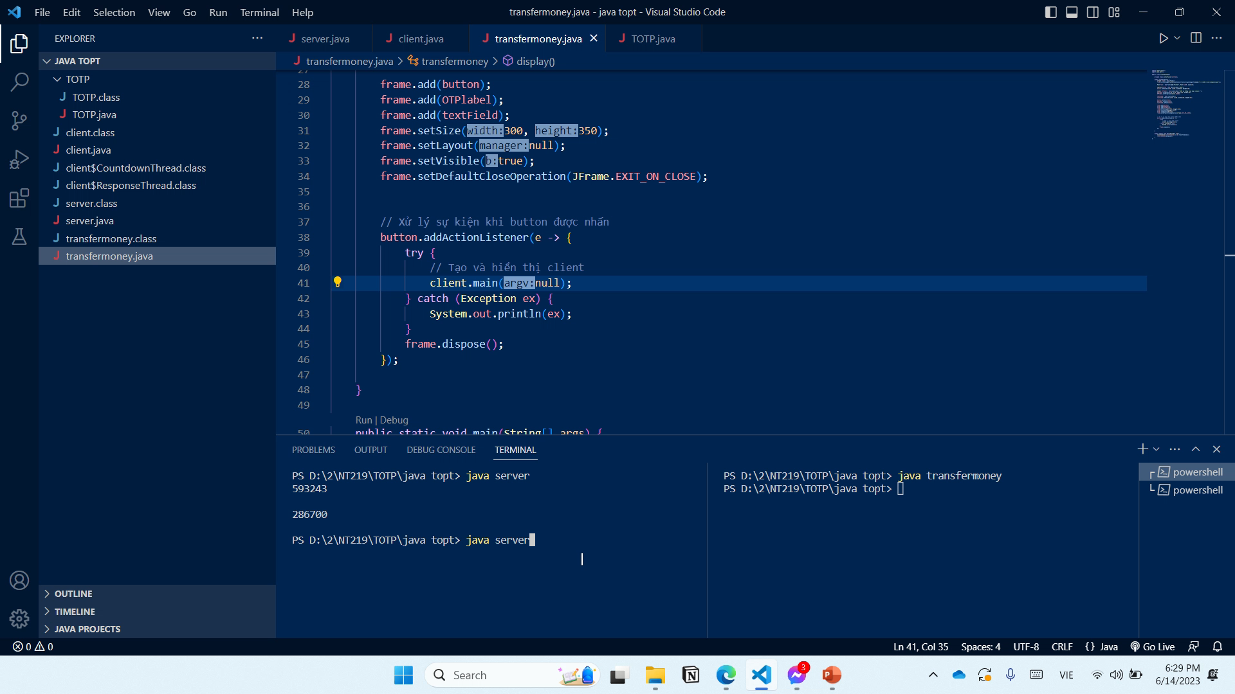
Demo

Slide 17
Tài liệu tham khảo
Balasta, D. U., Pelito, S. M. C., Blanco, M. C. R., Alipio, A. J., Mata, K. E., & Cortez, D. M. A. Enhancement of Time-Based One-Time Password for 2-Factor Authentication.
Seta, H., Wati, T., & Kusuma, I. C. (2019, October). Implement time based one time password and secure hash algorithm 1 for security of website login authentication. In 2019 International Conference on Informatics, Multimedia, Cyber and Information System (ICIMCIS) (pp. 115-120). IEEE
Dobreva, J., Lumburovska, L., Trpcheska, H. M., & Dimitrova, V. (2021). A Comparative Analysis of HOTP and TOTP Authentication Algorithms. Which one to choose?. Security & Future

Slide 18
Phân công
Nguyễn Ngọc Trà My
Lê Hoàng Oanh
Bùi Hoàng Trúc Anh
Thuyết trình
Tìm hiểu thuật toán
Demo
Ghi báo cáo đồ án
Tìm hiểu thuật toán
Ghi báo cáo đồ án
Tìm hiểu thuật toán
Demo

Slide 19
End.

